Slide 1
Linux Programming Shell
報告人:李宥頡
2015-6-5

Slide 2
Outline
Shell 簡介
利用Shell 進行程式設計
Shell語法
變數
條件判斷
控制結構
函數
命令
Here documents
正規表示式
Scripts的除錯

Slide 3
Shell 簡介
Shell
Shell是使用者與Linxu系統的介面，可以輸入命令，交由作業系統去執行。
特點:
Shell 快速且簡單
Shell一般稱為script
一行一行執行，更容易除錯
Notes:
像是windows的命令提示字元，但是功能更強大

Slide 4
利用Shell 進行程式設計
1- 使用文字編輯器，產生一個檔案
vim test
2- chmod +x 檔案名稱
chmod +x test
3- ./檔案名稱
./test

Slide 5
變數(variables)
salutation=Hello
echo $salutation
Hello
Salutation=“Yes Dear”
echo $salutation
Yes Dear
salutation=7+5
echo $salutation
7+5
read salutation
Hello
echo $salutation
Hello

Slide 6
引號(quoting)
myvar=“Hi there”
echo $myvar
echo “$myvar”
echo ‘$myvar’
echo \$myvar
echo Enter some test
read myvar
Hello
echo $myvar
Hi there
Hi there
$myvar
$myvar
Hello

Slide 7
條件判斷(condition)
if test –f test.c
then
…
fi
if [ –f test.c ]
then
…
fi
=
-d file file是目錄 -s file file大小為非零
-e file file存在 -u file set-user-id有設定
-f file file是一般檔案 -w file file是可寫的
-g file set-group-id有設定
-r file file是可讀的
-x file file是可執行的
String1 = String2
String != String2
-n String
-z String
Notes:
檢查test.c 是否存在
-n 如果不是空字串 回覆True
-z 如果是空字串回覆True
P2-19

Slide 8
條件判斷(condition)
代數比較
A -eq B - 表示式相等則為True
A -ne B - 表示式不相等則為True
A -gt B - A>B 則為True
A-ge B - A>=B 則為True
A -lt B - A<B 則為True
A -le B - A<=B 則為True
! A - A若是False則為True
Notes:
檢查test.c 是否存在
-n 如果不是空字串 回覆True
-z 如果是空字串回覆True
P2-19

Slide 9
控制結構 - if
echo “Is it morning ?”
read timeofday
if [ $timeofday = “yes”]; then
echo”Good morning”
else
echo”Good afternoon”
fi

Slide 10
控制結構-elif
echo “Is it morning ?”
read timeofday
if [ “$timeofday” = “yes”]
then
echo”Good morning”
elif [ “$timeofday” = “no”];then
echo”Good afternoon”
else
echo”Sorry, $timeofday not recognized”
fi

Slide 11
控制結構-for
for foo in bar fud 43
do
echo $foo
done
bar
fud
43
for i in 1 2 3
do
echo $i
done
1
2
3

Slide 12
控制結構-while
echo “Enter password”
read trythis
while [ “$trythis”!= “secret”]; do
echo “Sorry, try again”
read trythis
done
Notes:
Until 相反

Slide 13
控制結構-while
#!/bin/sh
foo=1
while [ "$foo" -le 20 ]
do
echo "Here we go again"
foo=$(($foo+1))
done
exit 0
Notes:
Until 相反

Slide 14
控制結構-while
#!/bin/sh
x=0
while [ "$x" -ne 10 ]; do
echo $x
x=$(($x+1))
done
exit 0
Notes:
Until 相反

Slide 15
控制結構-case
echo “Is it morning? Please answer yes or no”
read timeofday
case “$timeofday” in
Yes) echo”Good Morning”;;
No) echo”Good Aftrenoon”;;
y) echo”Good Morning”;;
n) echo” Good Aftrenoon”;;
*) echo”Sorry, answer not recognized”;;
esac
yes| y | Yes |YES) echo”Good Morning”;;
n*|N*) echo”Good Aftrenoon”;;

Slide 16
控制結構-AND
touch file_one
rm –f file_two
if [ -f file_one ] && echo “hello” && [ -f file_two ] && echo “there”
then
echo”in if”
else
echo”in else”
fi
hello
in else

Slide 17
控制結構-OR
rm –f file_one
if [ -f file_one ] || echo “hello” || echo “there”
then
echo”in if”
else
echo”in else”
fi
hello
in if

Slide 18
函數(Function)
foo() {
echo “Function foo is executing”
}
echo “script starting”
foo
echo “ Script ending”
“script starting”
“Function foo is executing”
“ Script ending”

Slide 19
命令(command)
for x in 1 2 3
do
echo before $x
continue
echo after $x
done
for x in 1 2 3
do
echo before $x
break
echo after $x
done
before 1
before 2
before 3
before 1

Slide 20
命令(command)
eval
foo=10
x=foo
y=‘$’$x
echo $y
foo=10
x=foo
eval=‘$’$x
echo $y
foo
10

Slide 21
命令(command)
exit
export
expr
printf
return
set
shift
Notes:
Script的結束
Export 匯出變數
Expr 進行任何表示式的數值計算
set設定參數
shift改變位置參數

Slide 22
命令(command)-find
find / -name test -print
-atime N 檔案最後存取時間是N天以前
-mtime N 檔案最後修改時間是N天以前
-newer otherfile 檔案比otherfile還要新
-name pattern 搜尋pattern名稱的檔案
-type C 檔案型態是C的檔案
-user username 檔案為username使用者所擁有
find . -newer test -print

Slide 23
命令(command)-grep
-c 不印出吻合的那一行，只印出吻合的數量
-E 開啟延伸表示式
-h 輸出的結果不顯示檔案名稱
-I 忽略大小寫
-l 只列出檔案名稱
-v 反向比對，排除吻合樣本的結果
grep in word.txt
grep -c in word.txt word2.txt

Slide 24
正規表示式
^ 一行的行首
$ 一行的行尾
. 任何單獨字元
[] 包含一些字元範圍
只要其中一個字元吻合即可
grep e$ word2.txt
art thou not, datal vision, sensible
I see three yet, in form as palpable
….

Slide 25
正規表示式
? 選擇性比對
* 吻合0次或多次
+ 吻合1次或多次
{n} 吻合n次
{n,} 吻合n次以上
{n,m} 吻合n次到m次
grep –E [a-z] \{10\} word2.txt
proceeding from the heat-oppressed brain?
and such an instrument I was to use.
…

Slide 26
命令的執行
echo The current users are $(who)
root pts/0 2014-07-10 10:31 (192.168.0.60)
參數展開
for i in 1 2
do
my_secret_process ${i}_tmp
done
Notes:
P2-60

Slide 27
Here Documents
That is Line 1
That is Line 2
That is Line 3
That is Line 4
ed a_text_file <<!FunkyStuff!
3
d
.,\$s/is/was/
W
q
!FunkyStuff!
That is Line 1
That is Line 2
That was Line 4
1
2
3
4

Slide 28
Scripts的除錯
sh –n <script> 檢查語法錯誤，不會執行命令
sh –v <script> 在執行命令之前，echo命令
sh –x <script>在執行命令之後，echo命令
sh –u <script> 使用到未定義變數時，發出錯誤訊息
for i in 1 2
do
echo ${i}_tmp
sh –n test
./test: 8: Syntax error: end of file unexpected (expecting "done")

Slide 29
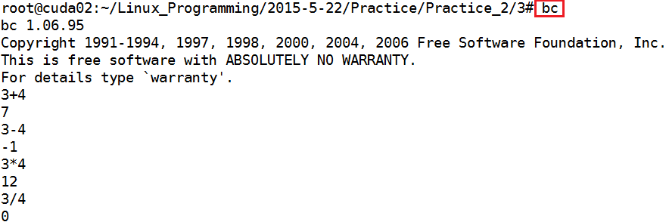
bc
bc是一種支持任意精度的交互執行的計算語言
bash內建只支援整數的四則運算，但是並不支援浮點運算
而bc命令可以很方便的進行浮點數運算、整數運算。

Slide 30
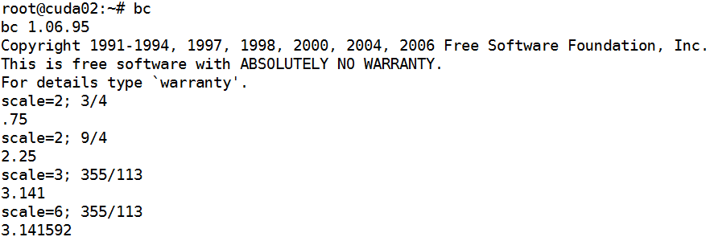
bc
可支援浮點數運算
scale – 顯示小數點後的位數

Slide 31
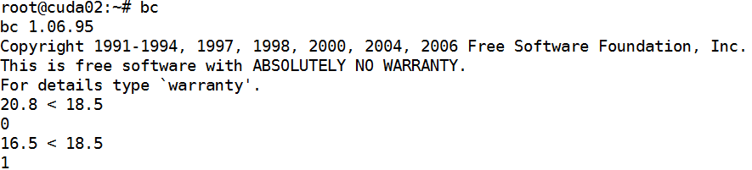
bc
可支援浮點數比較

Slide 32


bc
透過Pipe來計算

Slide 33
Thanks for your listening !!
Notes:
http://www.cpplive.com/html/1792.html

